Slide 1
GORNJI PALEOZOIK

Slide 2
Karbon – period izrazito bogatog i do tada još neviđenog rasprostranjenja vegetacije
Perm – period najvećeg izumiranja živog svijeta u Zemljinoj povjesti
Karbon - 1822 - naziv po bogatim naslagama ugljena iz gornjeg karbona u Velikoj Britaniji
u Americi dva zasebna sistema - Mississippian i Pennsylvanian
u drugim djelovima Zemlje karbon se smatra jednim sistemom, iako najčešće postoji jasna razlika između sedimenata donjeg i gornjeg karbona
u Njemačkoj postoji i stara rudarska podjela donjeg karbona - Kohlenkalk (vapnenci s proslojcima ugljena) i Kulm (fliš)
Roderick Murchison, uz sudjelovanje pri formiranju kambrijskog, silurskog i devonskog sistema, definirao je 1841 i permski sistem – naziv po gradu Permu smještenom na zapadnim padinama Urala

Slide 3
PERIOD | EPOHA | DOBA | prije milijuna godina
KARBON | Pensilvanijan | Gžel Kasimov Moskovij Baškir Serpukov Vize Turne | 304 - 299 307 - 304 312 - 307 318 - 312 326 - 318 345 - 326 359 - 345
 | Misisipijan

Slide 4
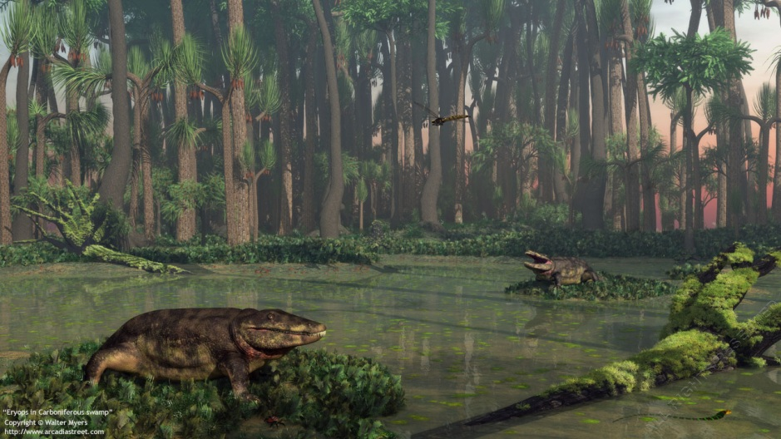

Slide 5
PERIOD | EPOHA | DOBA | prije milijuna godina
PERM | Loping | Čangsing Vuhiaping Kapitan Vordij Roudij Kungur Artinsk Sakmar Aselij | 254 - 251 260 - 254 266 - 260 268 - 266 271 - 268 276 - 271 285 - 276 295 - 284 299 - 295
 | Guadalupe
 | Cisural

Slide 6
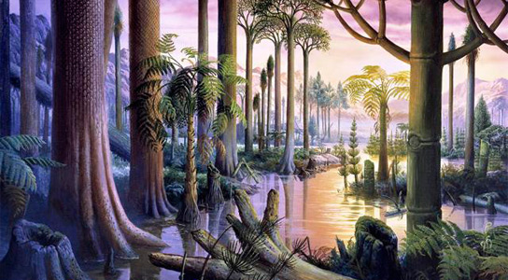

Slide 7
Permsko izumiranje
paleozojska era završila je s najvećim izumiranjem živog svijeta u povijesti Zemlje (95 % marinskih i 70 % kopnenih organizama)
najviše su bili pogođeni bentički organizmi plitkomorskih prostora nižih geografskih širina: rugozni i tabulatni koralji, trilobiti, fuzulinidne foraminifere, te mnoge skupine brahiopoda, mahovnjaka, bodljikaša i mekušaca
gmazovi nisu bili izrazitije pogođeni no ipak, tijekom perma smanjio se broj vodozemaca koji su bivali zamjenjivani sinapsidnim pelikosaurima, a oni sinapsidnim terapsidima
ni biljni svijet nije bio izrazitije pogođen no ipak, tijekom perma golosjemenjače zamjenjuju papratnjače, odnosno glossopteris flora biva zamjenjivana dikrodium florom
izumiranje se dešavalo postupno, znači bilo je posljedica kombinacije različitih faktora, a ne jednog katastrofalnog događaja

Slide 8
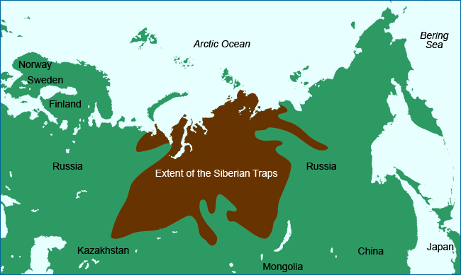
1. eksplozivne vulkanske erupcije na području Sibira u trajanju od oko milijun godina, najveće u povijesti Zemlje (1-4 milijuna kubičnih kilometara lave), a što je dovelo do opadanja temperature i glacijacija na višim geografskim širinama, promjene sastava atmosfere (i uništenja ozonskog omotača). Istovremeno, na nižim geografskim širinama efekt staklenika i intenzivno zagrijavanje

Slide 9
2. mnoštvo impakata oko granice perm-trijas. Helij i argon kozmičkog porijekla na prostorima Japana, Kine, Mađarske, stišovita na prostorima Antartike i Australije, krateri na prostorima Brazila, Ukrajine, Kanade....
3. periodičke klimatske promjene (izrazito hladna-morene, izrazito topla-pješčane dine i evaporiti). Tijekom globalnih sniženja morske razine (hladnija razdoblja) na površinu mora dolazi ugljični dioksid, sumporovodik, metan, mijenja se salinitet, nedostaje kisik, smanjuje se prostor šelfova (manjak karbonata na granici perm-trijas)..... Tijekom toplijih razdoblja morska voda je pretopla za izlučivanje skeleta organizama dok su na kopnu nestajale močvare i bogat živi svijet koji je bio za njih vezan
4. formiranje Pangee – suha i vrlo topla unutrašnjost (česte “Red Beds”), hladna u suha klima na višim geografskim širinama, a što je izazivalo vrlo izrazite vremenske nepogode... Reljef Pangee je bio nizak, te su nakon karbonsko-srednjopermskih oledbi nastajale izrazite poplave. Formiranjem Pangee smanjila se površina šelfova
izumiranje su preživjeli organizmi koji su se lako mogli prilagoditi širokim temperaturnim rasponima, odnosno koji su se mogli lagano prilagoditi izrazito promjenjivim temperaturama životnog okoliša (npr. Konodonti – izumiru tek u gornjem trijasu)

Slide 10
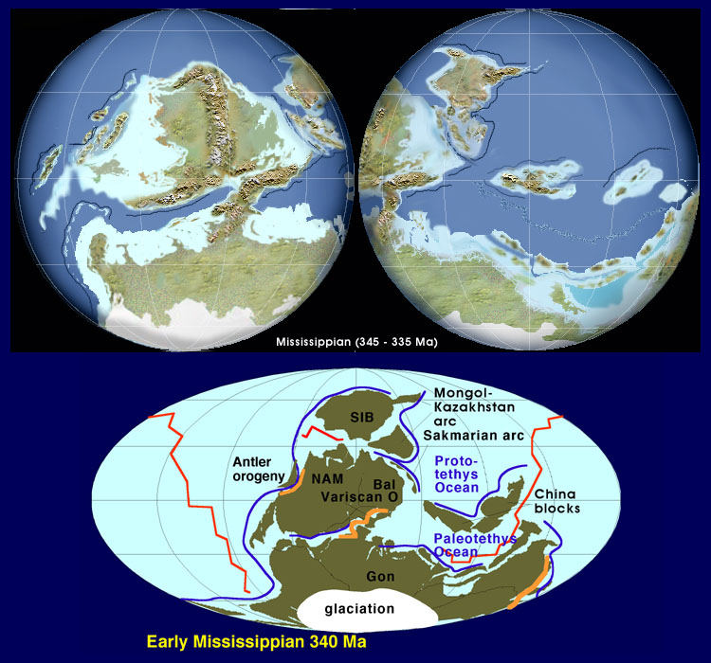
Paleogeografija gornjeg paleozoika
tijekom gornjeg Paleozoika svi kontinentalni prostori su se približavali jedni drugima, da bi na koncu gornjeg paleozoika i na prijelazu u trijas, svi bili sjedinjeni u Pangeu, okruženu oceanom Panthalassa
Prototethys - otvara se raspadom Panotije, a nestaje kolizijom Hun mikrokontinenata sa Sibirijom u mlađem karbonu
Paleotethys - otvara se u gornjem ordoviciju odvajanjem Hun mikrokontinenata od Gondwane, a nestaje tijekom jure kolizijom Cimerija mikrokontinenta sa Laurazijom (Cimerija mikrokontinent odvojen je od Gondwane koncem karbona/početkom perma)
od donjeg karbona do gornjeg perma na Gondwani su postojali prostrani ledenjaci

Slide 11
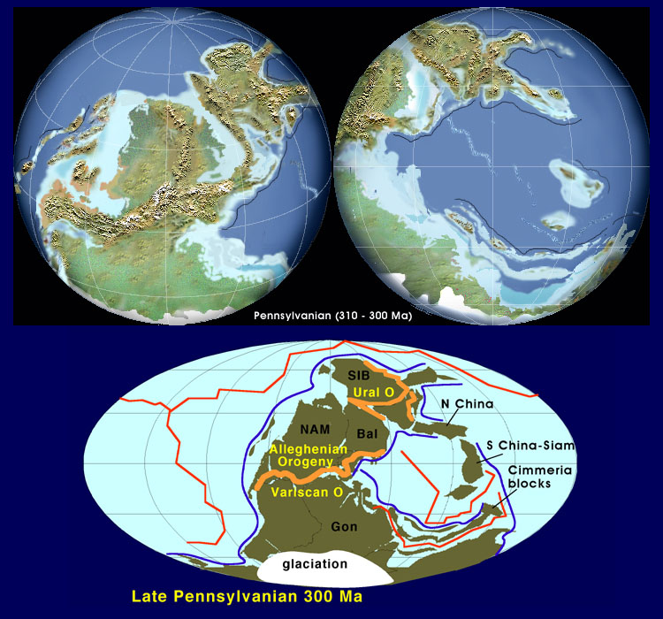
tijekom srednjeg karbona Gondwana se kreće ka sjeveru, te se tijekom gornjeg karbona zatvara zapadni dio Paleotethysa i započinje Hercinska orogeneza (kolizija Gondwane i Starog crvenog kontinenta)
u Americi se zove Alegenijska
Maurtanidi (Maroko, zapadna Sahara), južni Apalači (Amerika), Hercinidi (južna Engleska, Francuska, Portugal, Španjolska, Njemačka, Poljska)
tijekom srednjeg/gornjeg perma izdiže se i Ural (kolizija Sibirije i sjevernog dijela Starog crvenog kontinenta)
Laurazija – sjeverni dio Pangee, Gondwana – južni dio Pangee

Slide 12
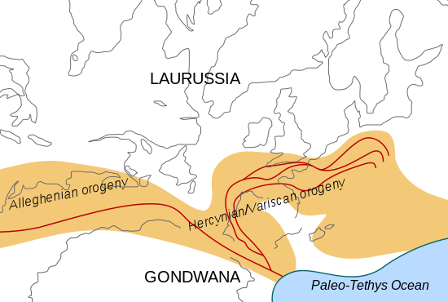
Hercinska orogeneza

Slide 13
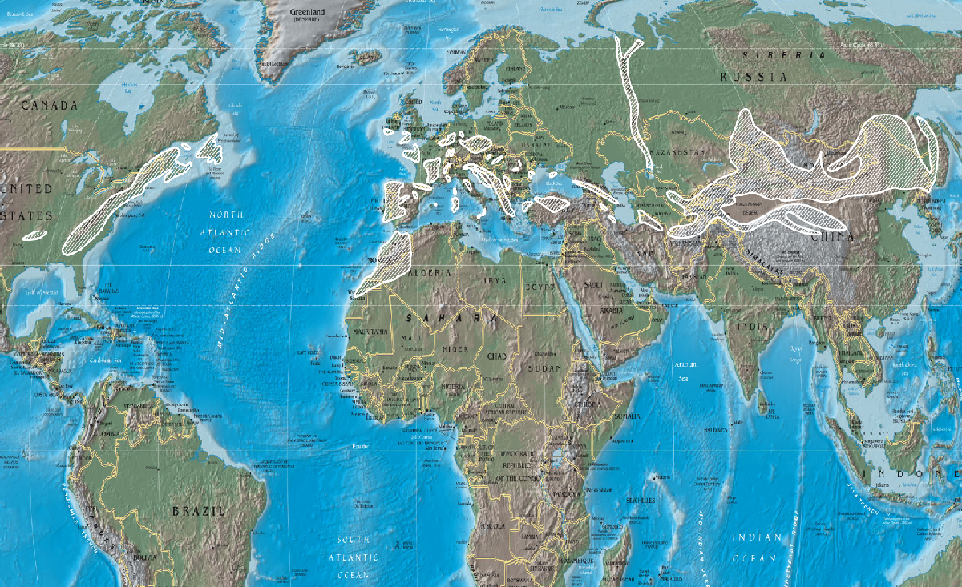
Hercinidi

Slide 14
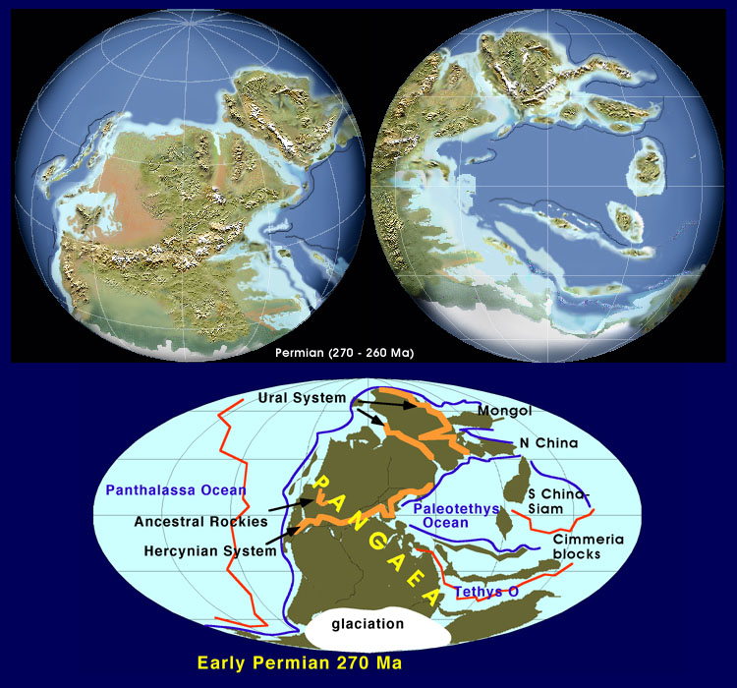
karbonsko-srednjopermska oledba Gondwane - intenzivnija i duža od gornjoordovicijske (kontinetalni ledenjaci proširili su se do 30. stupnja južne geografske širine)
bilo je oledbi i na sjevernim dijelovima Laurazije

Slide 15
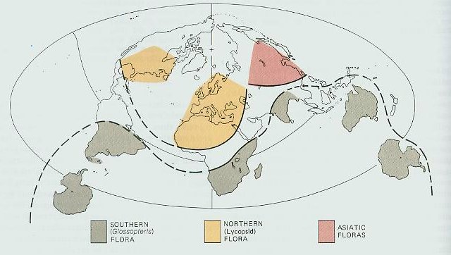
Permske flore
Glossopteris flora daje materijal za formiranje ležišta ugljena u južnom umjerenom pojasu Gondwane (stabla sa godovima)
Euramerijska (sjeverna, tropska) flora daje materijal za formiranje ležišta ugljena na tropskom pojasu Laurazije. Ova flora je bogatija biljnim vrstama (stabla bez godova)

Slide 16
pri kraju perma klima na visokim geografskim širinama postaje sve toplija i suša čime dolazi do zamjene papratnjača golosjemenjačama - nastaje Dicroidium flora otpornija na takvu klimu
zbog sve suše klime nastaju pustinjske dine, a naročito i velika ležišta evaporita (“zechstein”) – najveća koncentracija kamene soli u Zemljinoj prošlosti (jugozapadni dijelovi SAD-a, sjeverna Poljska, sjeverna Njemačka, dijelovi Rusije)

Slide 17
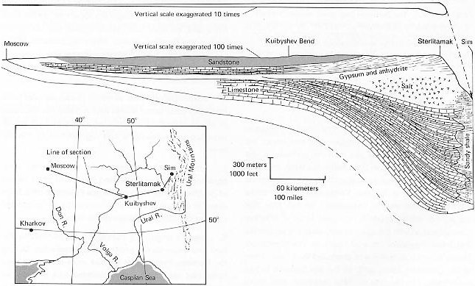
Evaporiti Ruske ploče i sjeverne Europe
donji perm – tijekom približavanja Sibirije sjevernoj strani ORSC-a dolazi do spuštanja taložnog prostora duž zapadnog dijela današnjeg Urala što dovodi do taloženja oko 5 km plitkovodnih karbonata
gornji perm – prekid veze sa otvorenim marinskim prostorom, te uspostava hipersalinih uvjeta i taloženje evaporita, a zatim i kopnenih klastita (na području ruske pokrajine Perm)

Slide 18
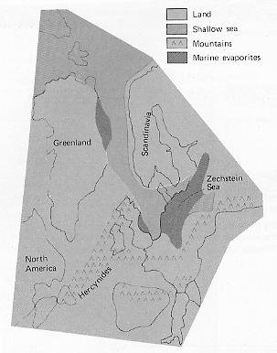
zbog gornjopermske transgresije sa sjevera, duž Skandinavije, formira se Zechstein more (sjeverna Njemačka, Sjeverno more, istočni Grenland)
zechsteinski slijed: transgresivni konglomerati, a zatim ciklička izmjena četiri nivoa vapnenca u izmjeni sa četiri nivoa evaporita (halita) debljine od oko 1 km
u podini ovih evaporita molasa – Rotligendes
podjela perma u Njemačkoj; Rotligendes i Zechstein
gornjopermski evaporiti prisutni i u SAD državi Texas

Slide 19
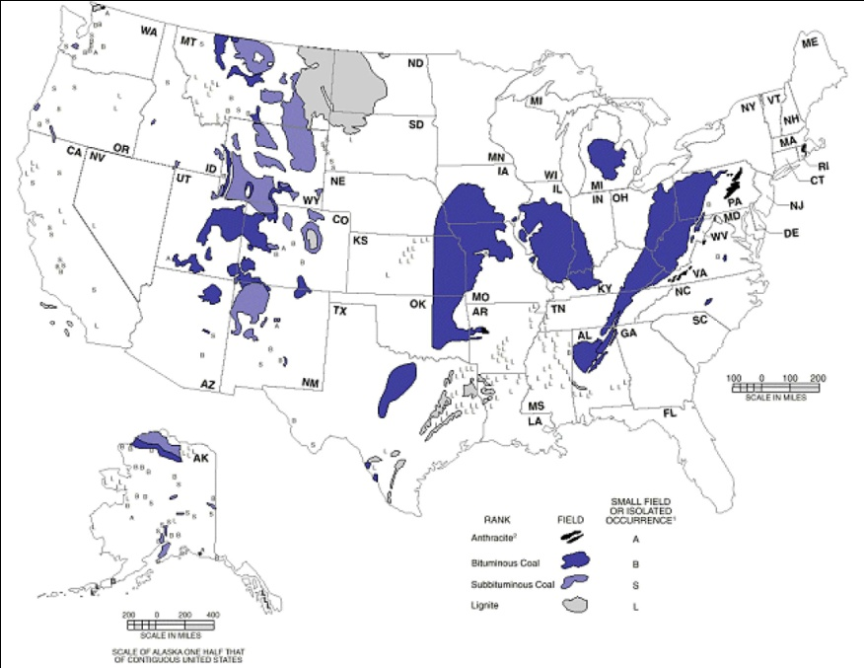
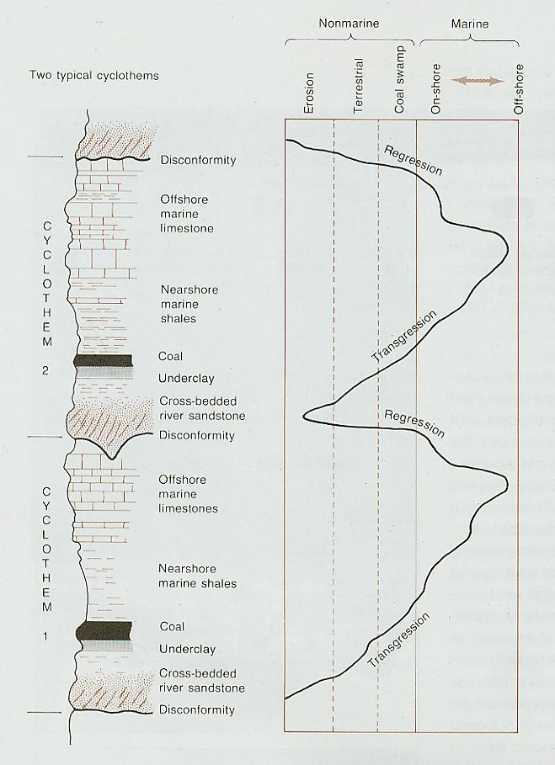
Karbonska ležišta ugljena
formiranje ležišta ugljena u topografskim udubljenjima izdižućih Hercinida koja su povremeno bila zapunjavana molasom (Njemačka, južna Engleska)
ciklička ležišta ugljena
limnička (lateralna migracija riječnih korita) (npr. Pennsylvanija)
paralička (izmjena faza transgresije i regresije)
ciklotemi (u Americi) – “coal measures” (u Velikoj Britaniji)
transgresija – regresija posljedice su periodičkih oledbi na Gondwani
kontinetalni ledenjaci nisu se formirali i otapali istovremeno tako da nema pravilnosti u debljinama ciklotema
glavne faze transgresija i regresija bile su odraz prosječno najvećih količina otopljenog ili formiranog leda
tijekom pleistocena nije bilo takvih izrazitih preplavljivanja kontinenata jer su kontinetalni rubovi bili strmiji

Slide 20
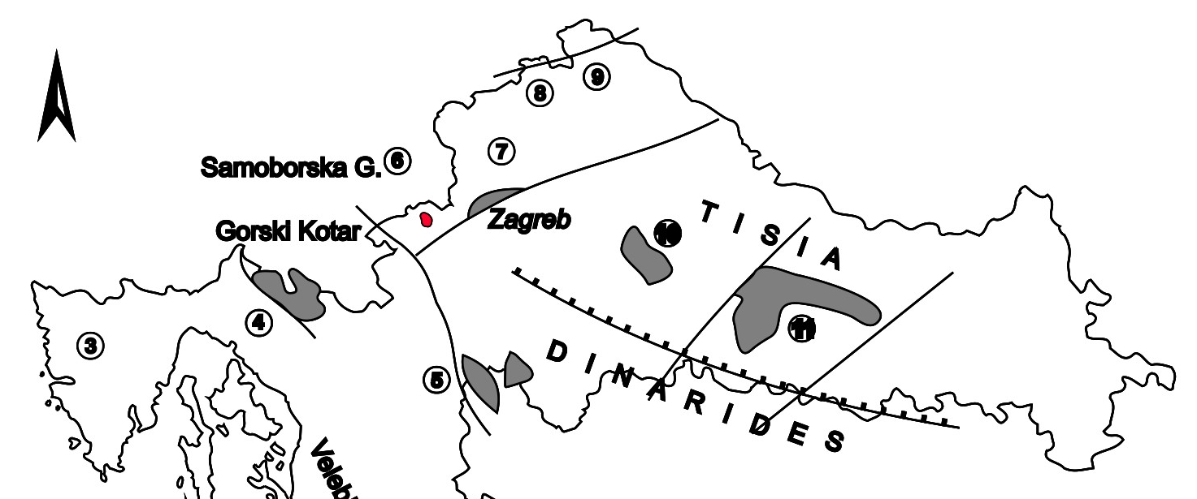
Paleozojske naslage u Hrvatskoj
U crnim šejlovima Medvednice nađeni su fosilni ostaci graptolita (Climacograptus), kojima su dokazani najmlađi ordovicij i stariji silur
U vapnenačkim sedimentima Medvednice i kod Dvora na Uni konodontima su dokazani stariji devon, te stariji i mlađi karbon
Fuzulinide u manjim, razbacanim izdancima na Baniji dokazuju srednji karbon, dok su ostaci flore (Sigillaria) u škriljavcima (Papuk, Samoborska gora) dokazali mlađi karbon
Radlovački kompleks Papuka i Psunja – slejtovi, škriljavi metapješčenjaci, filiti, kvarciti i metakonglomerati, starosti protolita raspona od mlađeg silura do srednjeg karbona, dokazano palinološkim istraživanjima i nalascima karbonske flore
Fragmentarno su raspoređeni i manji ili veći izdanci naslaga perma u Gorskom kotaru (Fužine-Lokve-Skrad), te na Baniji i Kordunu, Medvednici, Samoborskoj gori, Ivanščici…

Slide 21
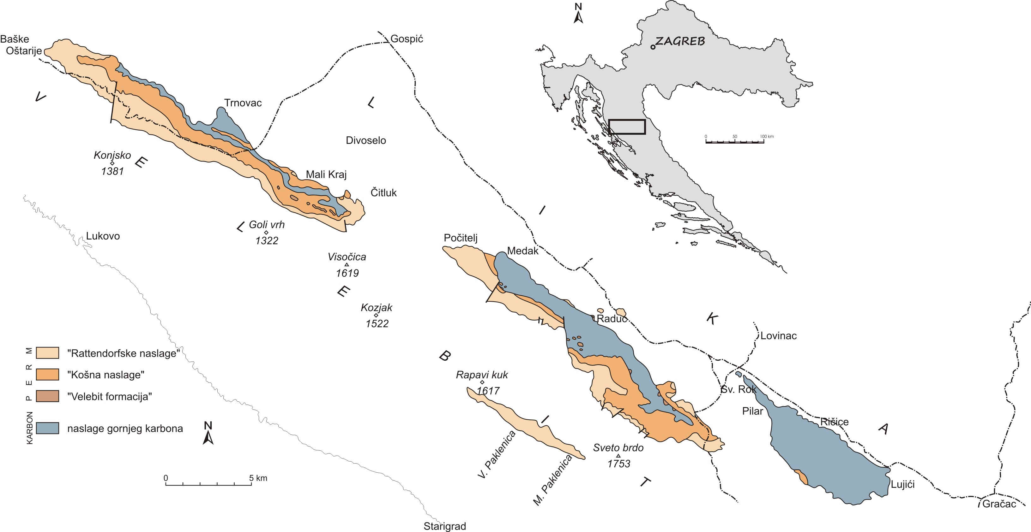
Najbolje rasprostranjene i površinom najveće su gornjopaleozojske naslage na ličkoj strani Velebita: Ričice – Sv. Rok – Raduč – Medak – Brušane – Baške Oštarije

Slide 22
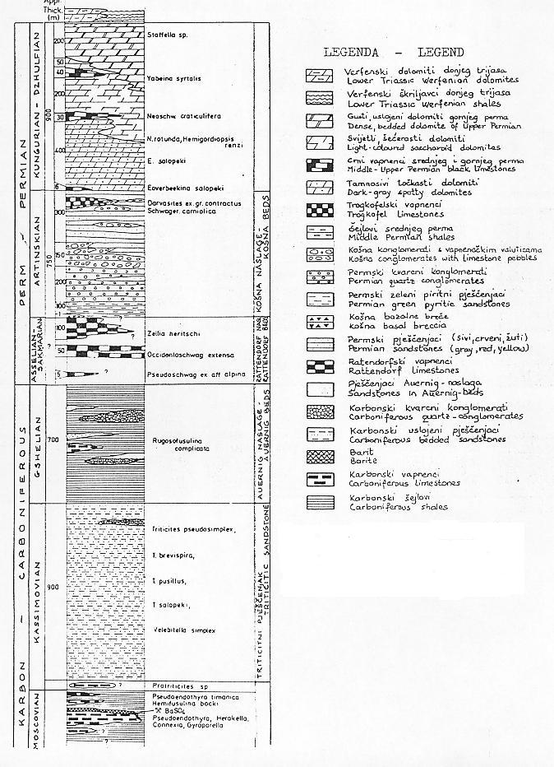
perm
Stratigrafski slijed gornjopaleozojskih naslaga na sjeveroistočnim padinama Velebita.
karbon
(prema Kochansky-Devide et al., 1982)

Slide 23
KARBON
Najstarije naslage nađene su na području Sv. Rok – Štikada i pripadaju srednjem i mlađem karbonu.
Karbonske naslage izgrađuju tri tipa stijena: šejlovi i pješčenjaci,
kvarcni konglomerati i
vapnenci.
Ove naslage su taložene uz sjeveroistočni šelfni rub Gondvane, u marinskom prostoru, u koji su tekućice povremeno donašale siliciklastični sediment s gondvanskog kopna.

Slide 24
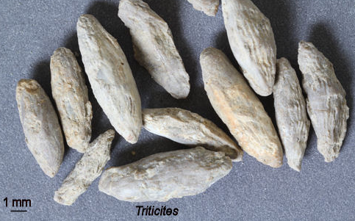
KARBON
Karbonske naslage izgrađuju tri tipa stijena:
1 – šejlovi i pješčenjaci s fosilima fuzulinidnih foraminifera roda Triticites (tzv. triticitni pješčenjaci: npr. Triticites pseudosimplex, T. pusillus, T. salopeki), brahiopoda (Chonetes, Linoproductus, Marginifera, Choristites), školjkaša, krinoida, te ostacima kopnenog bilja

Slide 25
KARBON
2 – kvarcni konglomerati
3 – vapnenci s fuzulinidama (npr. Rugosofusulina alpina) krinoidima, školjkašima, brahiopodima, mahovnjacima, te manjom ili većom količinom terigene komponente

Slide 26
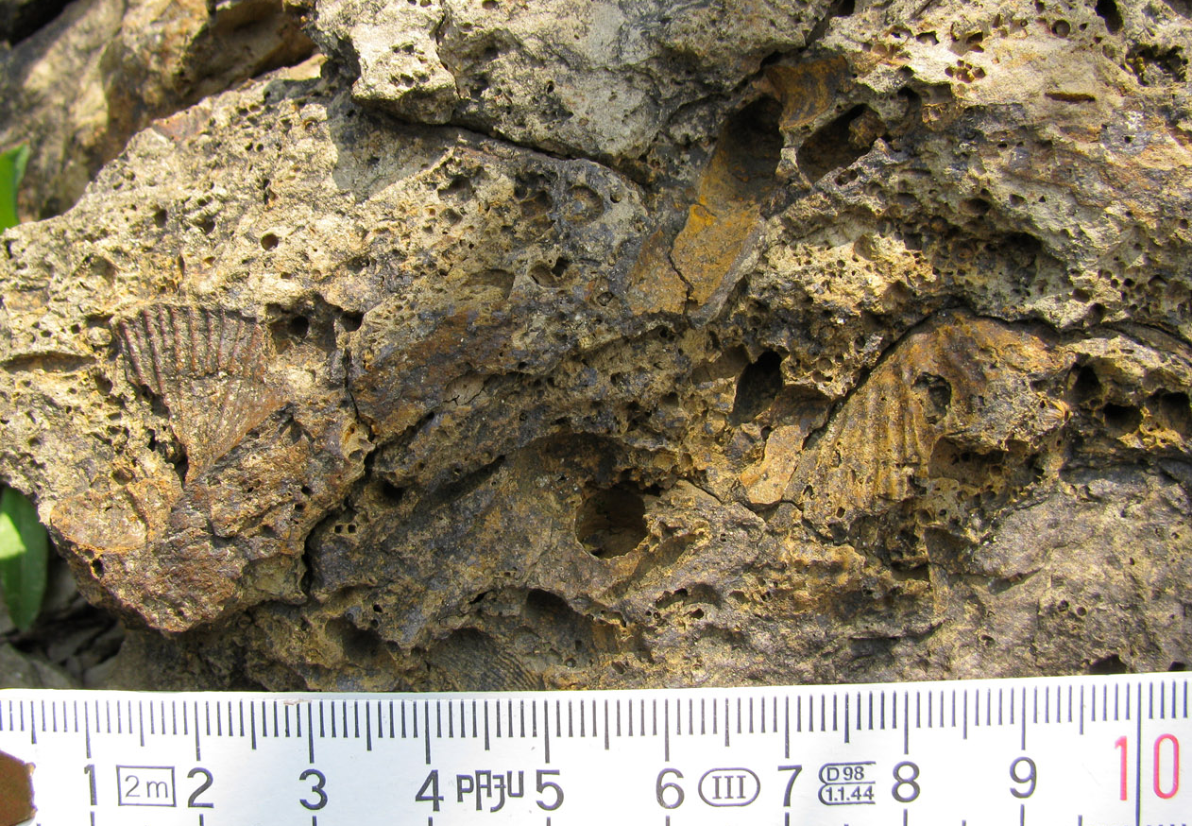
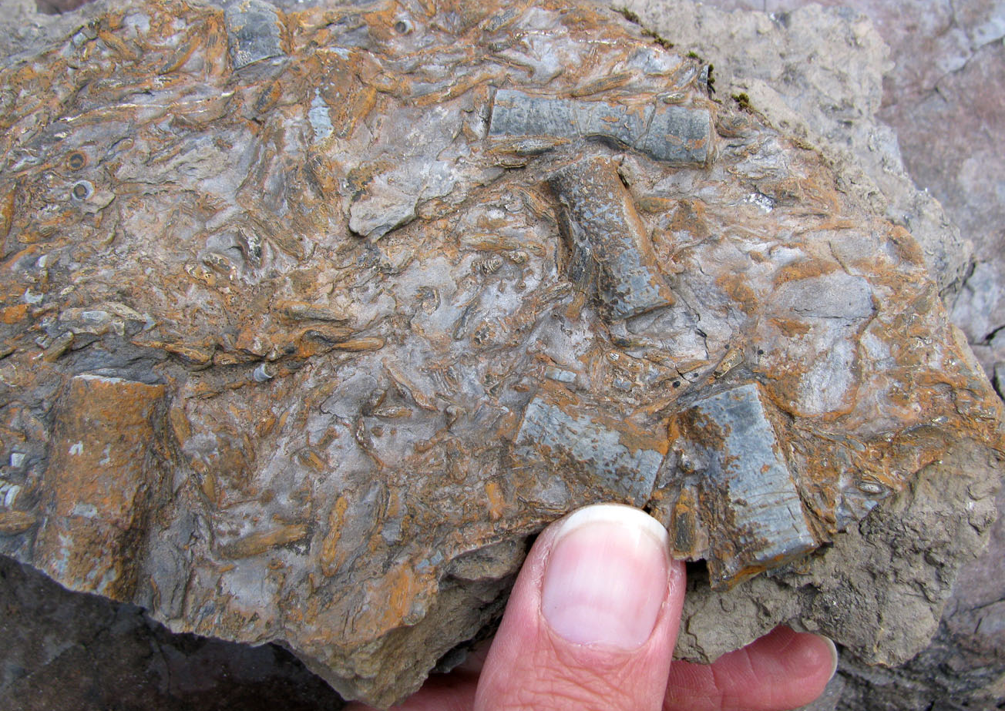
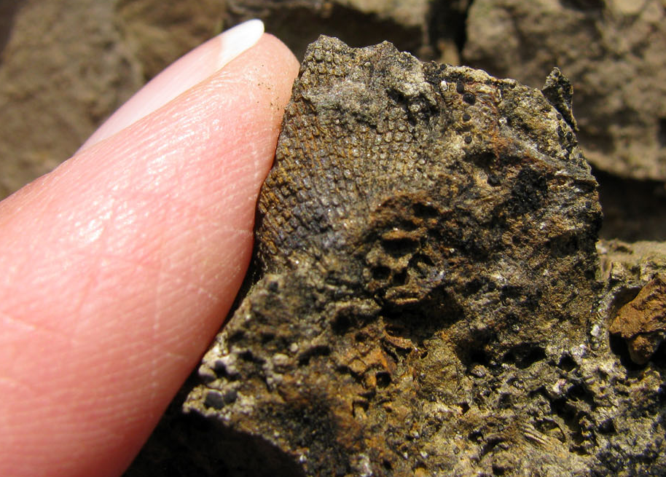
Karbonske naslage, južna Lika (Ričice)
Otisci ramenonožaca
Ostaci krinoida
Fenestella

Slide 27
PERM
Osim na sjevernim padinama Velebita, permske naslage dijelom su razvijene i u području Velike Paklenice. Početak slijeda naslaga sličan je karbonskim. Naviše u slijedu povećava udio karbonata u odnosu na klastite.
karbonati
klastiti
karbonati

Slide 28
PERM
Od gornjeg dijela srednjeg perma do kraja perma talože se karbonati.
Na području Baških Oštarija i Brušana ove su naslage izgrađene od dolomita unutar kojih se nalaze tri zone tamnosivih vapnenaca.
Donji dio srednjeg perma > taloženje pješčenjaka i konglomerata; tzv. Košna klastita - pješčenjaci (piritični i gredenski)
kvarcni i petromiktni (Košna) konglomerati.
Krajem donjeg perma > izdizanje (emerzija) > trošenje novonastalog reljefa.
Naslage donjeg perma izgrađuju fosiliferni tzv. ratendorfski vapnenci s fuzulinidnim foraminiferama: npr. Zellia galathea, Pseudoschwagerina velebitica, Schubertela kingi .

Slide 29
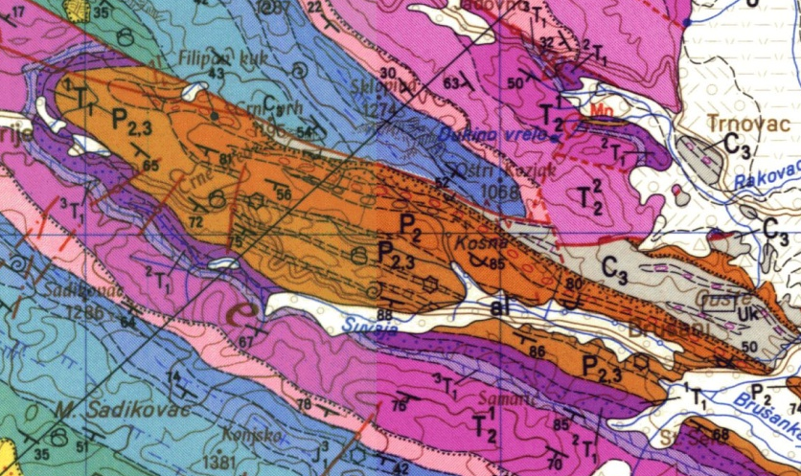
Na području Baških Oštarija i Brušana naslage gornjeg perma izgrađene su od dolomita unutar kojih se nalaze tri zone tamnosivih vapnenaca (1–3).
1
2
3

Slide 30
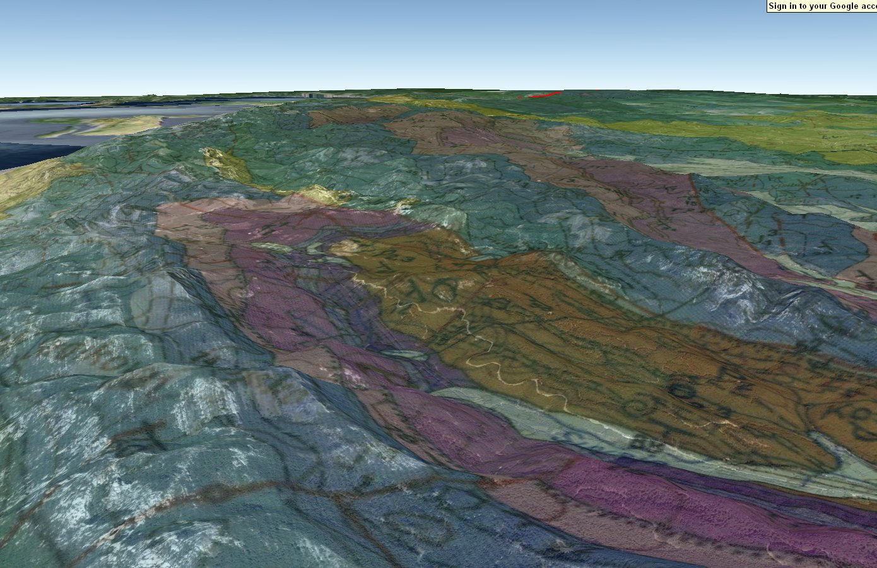
1
2
3
1
2
3

Slide 31
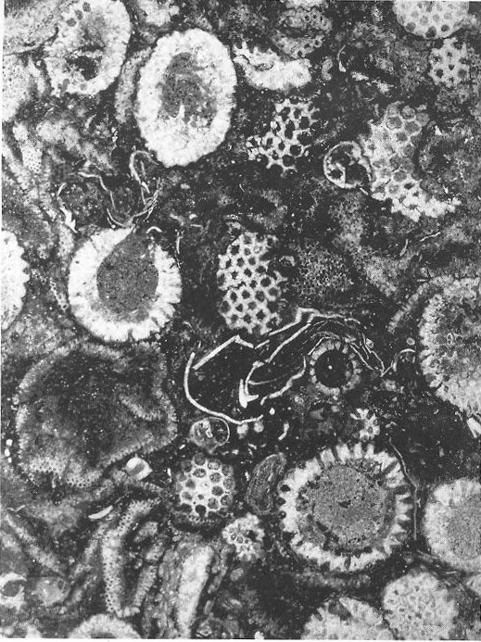
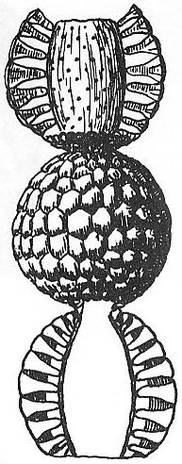
Mizzia velebitana, srednji do gornji perm
Iznad prve vapnenačke zone > „micijski ili točkasti dolomiti” – ranodijagenetski dolomiti bogati mnogobrojnim koraljima (npr. Waagenophyllum), brahiopodima, mekušcima (Bellerophon, Pleurotomaria, Edmondia), a osobito micijama i fuzulinidama
Prva vapnenačka zona - debljine oko 20 m, sadrži alge Mizzia velebitana, Mizzia yabei i fuzulinidu Eoverbeekina salopeki, te razne nautilide, gastropode, brahiopode i krinoide

Slide 32
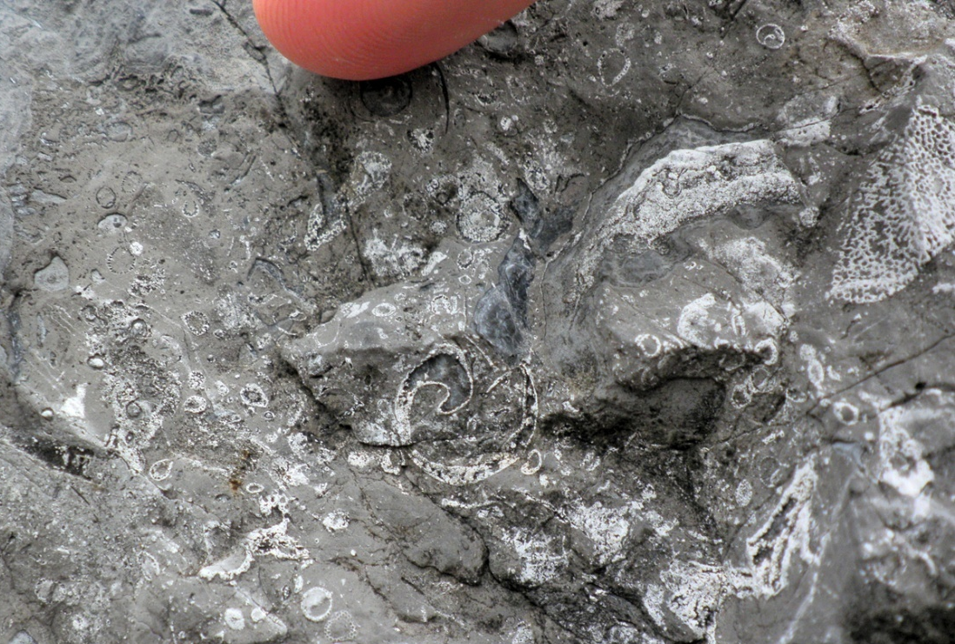
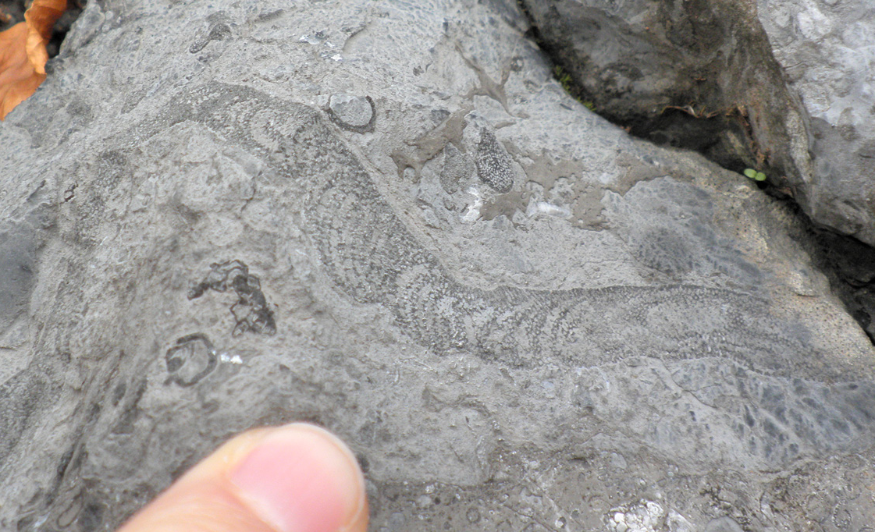
Druga vapnenačka zona - debljine oko 60 m, najfosilifernija sa oko 85 vrsta makro- i mikrofosila; spiriferidi, enteletidi, produktidi, micije, spužve, fuzulinide, npr. Neoschwagerina craticulifera, alge, npr. Gymnocodium bellerophontis, ...
U dijelu te zone može se izdvojiti i jedna struktura manjeg grebena (geolokalitet Paripov jarak) koju čine tamni dolomitizirani vapnenci u izmjeni sa šejlovima, sa brojnim fosilima micija, crvenih algi foraminifera, brahiopoda i mahovnjaka (npr. Fenestella)

Slide 33
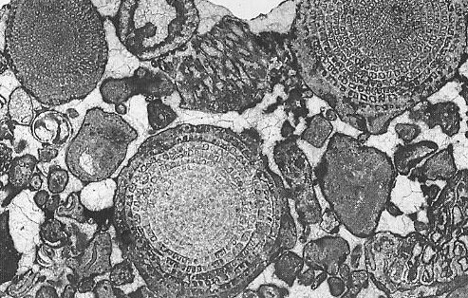
Neoschwagerina
Iznad druge vapn. zone nalaze se “šećerasti” ili neošvagerinski dolomiti > kasnodijagenetski dolomiti i zbog toga manje bogati fosilima.

Slide 34
Iznad treće vapnenačke zone su tzv. “granični dolomiti” – kriptokristalasti dolomiti s vrlo rijetkim fosilima. Ovi dolomiti postupno prelaze u pjeskovite dolomite donjeg trijasa.
Treća vapnenačka zona - debljine oko 50 m, sadrži sličnu fosilnu zajednicu kao i druga zona, no sadrži još i neke dodatne vrste kao npr. algu Permocalculus fragilis i fuzulinidu Yabeina syrtalis

Slide 35
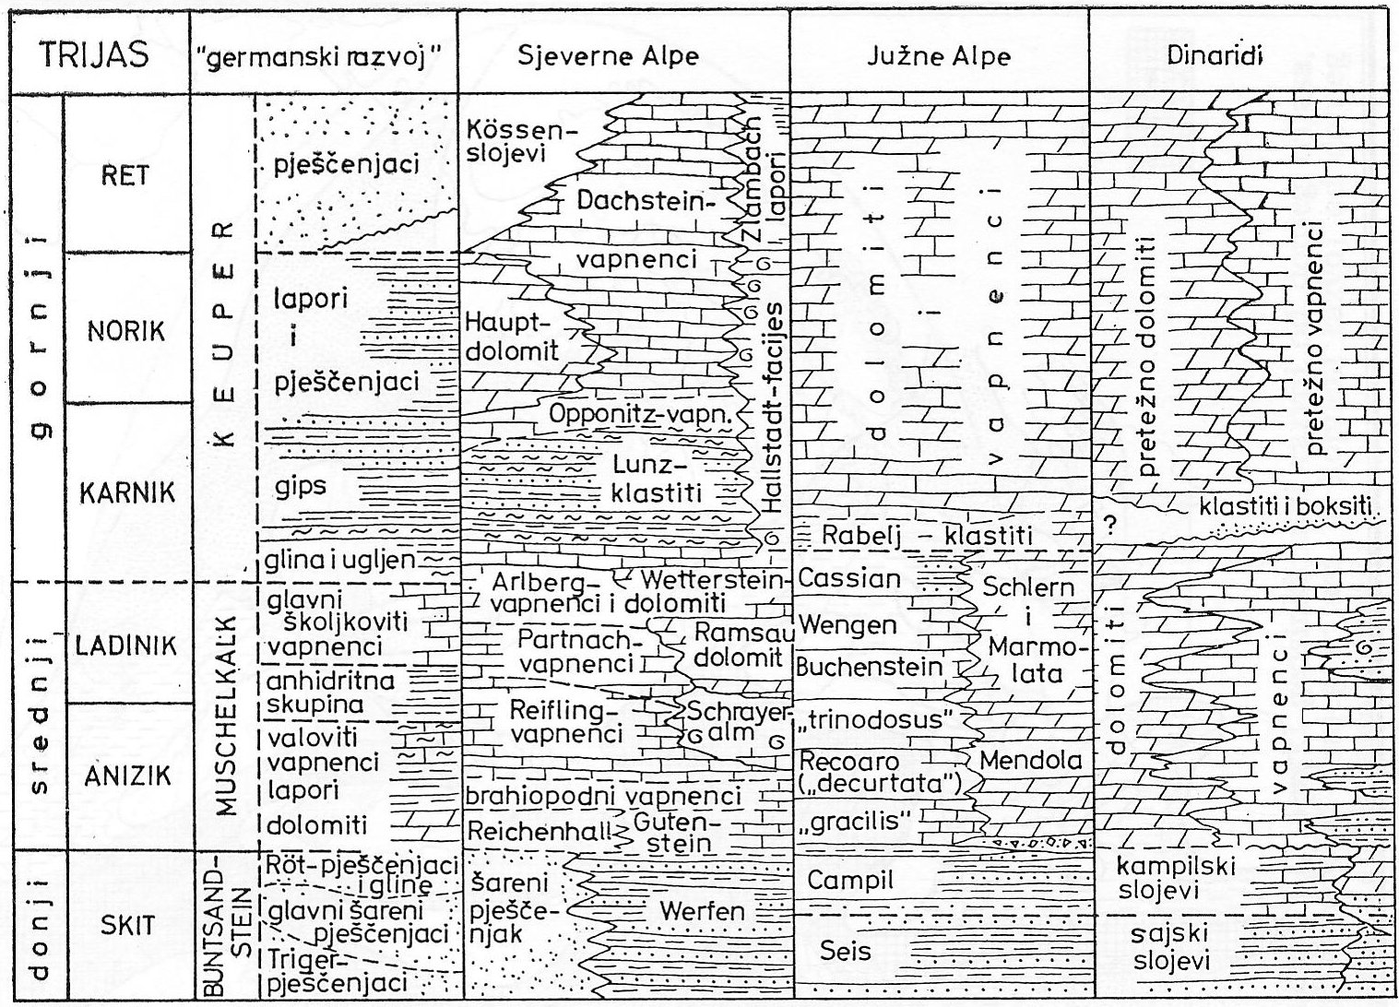
Naslage na prijelazu perm – trijas
  naslage trijasa
  Naslage donjeg trijasa najvećim dijelom izgrađuju klastiti – pješčenjaci poznati pod nazivom sajske i kampilske naslage
Gornjopermski “granični dolomit” postupno prelazi u pjeskoviti dolomit
Gornjopermski “granični dolomit”
  naslage gornjeg perma

Slide 36
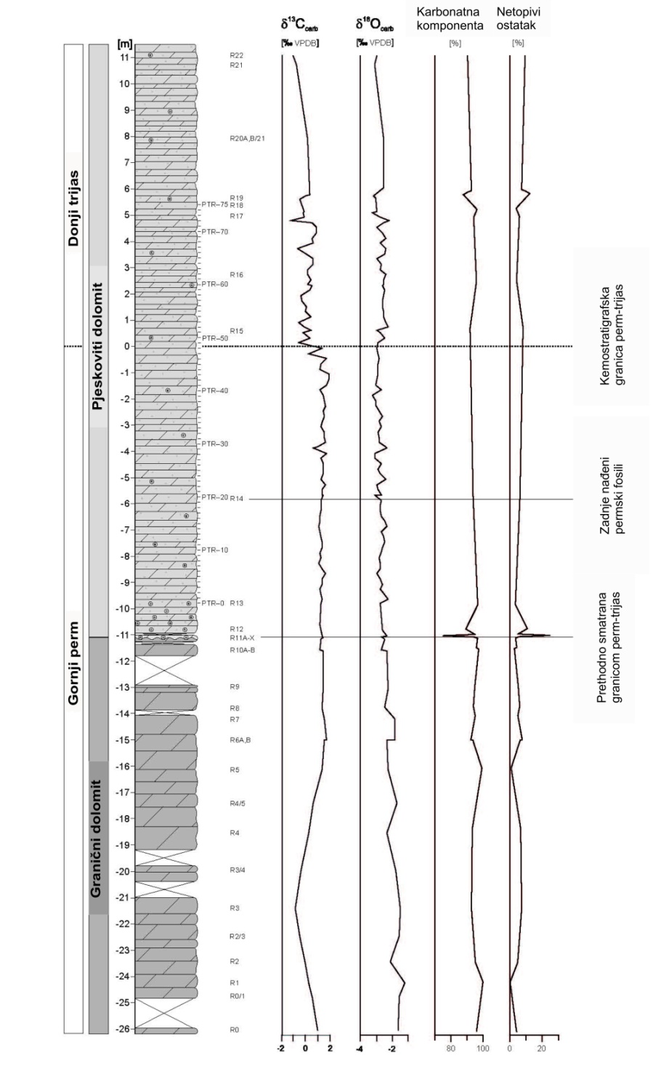
Naslage na prijelazu perm – trijas u Hrvatskoj
Kemostratigrafska granica perm – trijas – pad vrijednosti izotopa delta C 13 (zbog izumiranja, manje organizama koji vežu delta C 12 kojeg tada ima puno vise nego delta C 13)
=> litološka promjena “granični dolomit” - pjeskoviti dolomit ovisila je o lokalnim promjenama taložnog okoliša i topografiji nekadašnje karbonatne platforme; može i ne mora se podudarati s kemostratigrafskom granicom
Litološka granica: “granični dolomit” – pjeskoviti dolomit

